Slide 1





TUGAS CHAPTER 4
EVOLUSI TEKNOLOGI PROCESSOR INTEL
DARI INTEL 4004 KE GENERASI CORE ULTRA SERIES

Slide 2

NAMA : SULISTYO FAJAR PRATAMA
NRP : 3124500037
KELAS : D3 IT B
NAMA DOSEN : DR FERRY ASTIKA SAPUTRA ST, M.SC

Slide 3

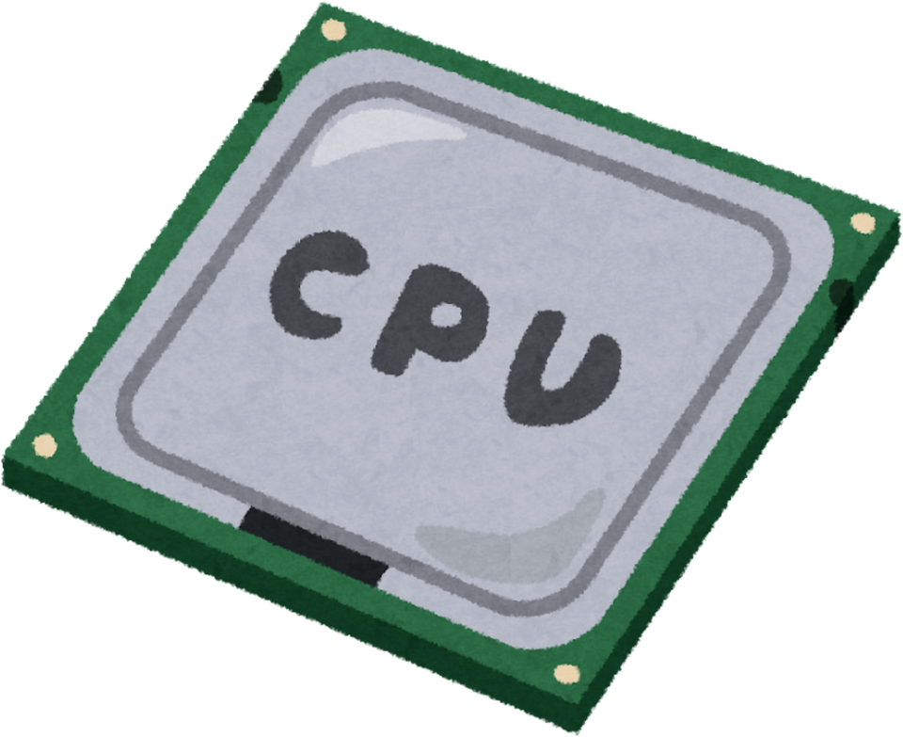
PENDAHULUAN – “MENGAPA EVOLUSI PROSESOR PENTING?”
Intel selalu menjadi pionir dalam pengembangan prosesor yang mendasari kemajuan dunia komputer. Perubahan teknologi prosesor tidak hanya meningkatkan kecepatan pemrosesan, tetapi juga mengoptimalkan efisiensi daya, integrasi grafis, dan kemampuan kecerdasan buatan. Generasi terbaru, yaitu Core Ultra Series, hadir untuk mendefinisikan ulang performa laptop dengan menekankan keseimbangan antara efisiensi dan kemampuan AI, serta menggantikan deretan produk Core i-Series yang telah lama dikenal.

Slide 4


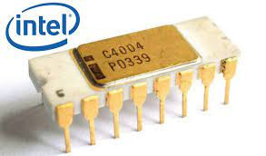
SEJARAH AWAL PROSESOR INTEL
Dimulai dengan Intel 4004 pada tahun 1971, prosesor 4-bit pertama ini membuka jalan bagi era komputer modern. Perkembangan berlanjut melalui prosesor seperti Intel 8080 dan Intel 8086 yang memperkenalkan arsitektur 8-bit dan 16-bit. Penemuan awal ini meletakkan fondasi bagi teknologi komputasi yang terus berkembang, memberikan dasar bagi sistem operasi dan aplikasi yang semakin kompleks di masa depan.

Slide 5

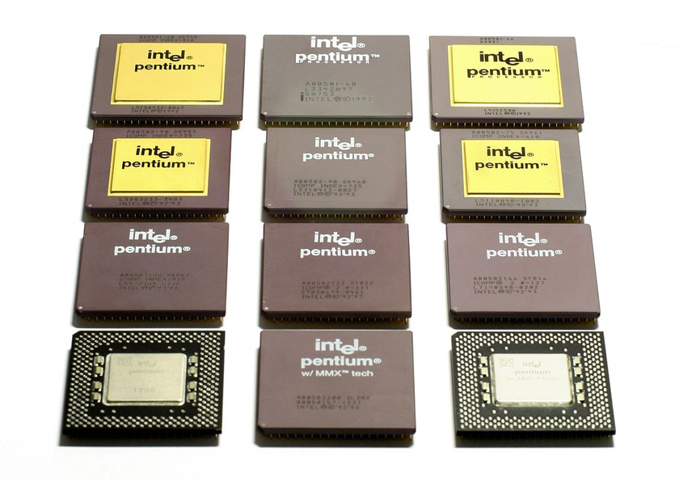
ERA PENTIUM
Peluncuran prosesor Pentium pada tahun 1993 mengubah paradigma performa komputer dengan memperkenalkan kemampuan multimedia yang belum pernah ada sebelumnya. Seiring berjalannya waktu, seri Pentium berkembang melalui generasi Pentium II, Pentium III, dan Pentium 4. Setiap generasi membawa peningkatan kecepatan, peningkatan arsitektur, dan kemampuan untuk menangani aplikasi yang semakin menuntut, sehingga menjadikan PC pribadi semakin populer dan memberikan dorongan signifikan bagi industri teknologi.

Slide 6

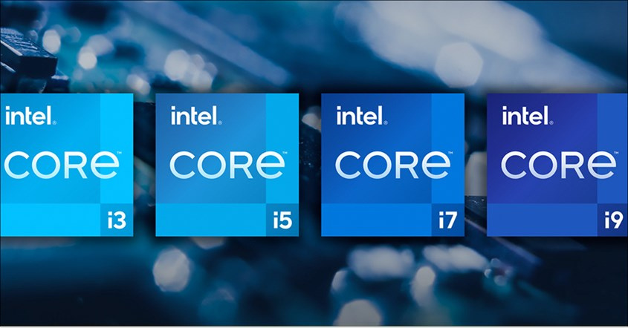

ERA CORE I-SERIES
Transisi dari era Pentium ke Core i-Series menandai pergeseran ke arsitektur multi-core dengan pengenalan Core Duo dan Core 2 Duo. Segmen Core i-Series (i3, i5, i7, dan i9) dirancang untuk memenuhi kebutuhan beragam pengguna, dari mereka yang menginginkan efisiensi energi untuk tugas sehari-hari hingga profesional yang membutuhkan kinerja maksimal dalam multitasking dan aplikasi berat. Pendekatan segmentasi ini membantu mengoptimalkan penggunaan daya serta meningkatkan kinerja grafis dan pemrosesan data.

Slide 7

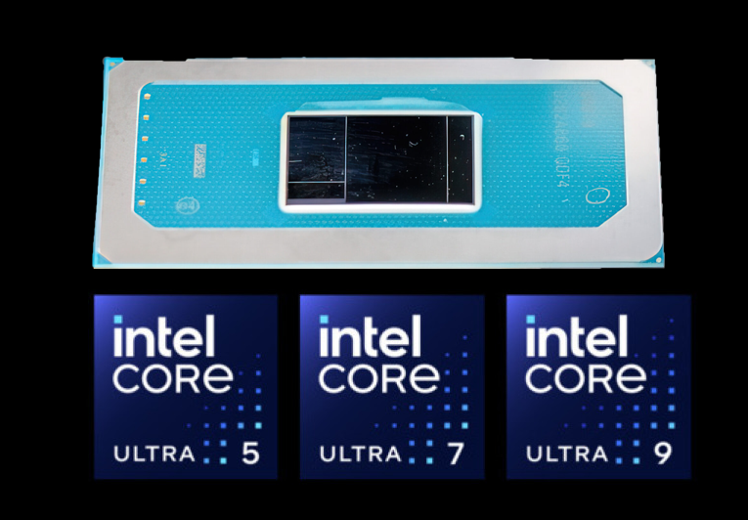
REVOLUSI CORE ULTRA SERIES
Menggantikan deretan Core i-Series, Intel memperkenalkan Core Ultra Series sebagai strategi rebranding yang mendefinisikan ulang cara konsumen memilih prosesor. Seri baru ini dibagi menjadi dua kelompok utama:
V-Series (High-Efficiency): Dirancang untuk memberikan efisiensi luar biasa dengan daya yang rendah namun produktivitas tinggi, ideal untuk laptop yang mengutamakan mobilitas dan masa pakai baterai yang lama.
H-Series (High-Performance): Ditujukan untuk memenuhi kebutuhan tugas berat seperti gaming, rendering, dan aplikasi profesional dengan performa tinggi meskipun dengan konsumsi daya yang lebih besar.
Core Ultra Series mencakup model Core Ultra 5, 7, dan 9, dengan rencana peluncuran model Core Ultra 3 di masa mendatang sebagai tambahan opsi untuk pasar yang lebih variatif.

Slide 8
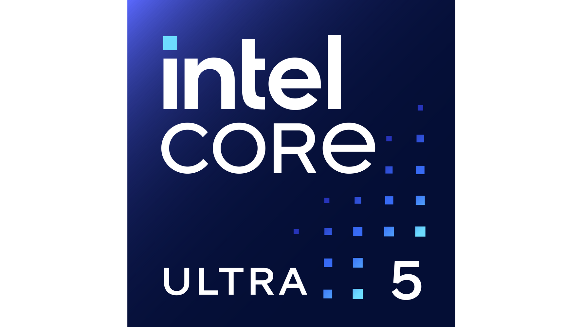
CORE ULTRA 5 – EFISIENSI DAN PRODUKTIVITAS
Core Ultra 5 dirancang untuk memenuhi tuntutan produktivitas tinggi dengan menyeimbangkan performa dan efisiensi energi. Dengan output daya sekitar 17W, prosesor ini mampu mendukung penggunaan laptop hingga lebih dari 15 jam pada aktivitas ringan seperti penjelajahan web, penyuntingan foto, dan pengeditan video skala kecil. Dilengkapi dengan grafis terintegrasi Intel Arc, Core Ultra 5 juga mampu menangani game kasual dan aplikasi desain 3D dasar, menjadikannya solusi ideal bagi pengguna yang menginginkan perangkat ringan namun tangguh untuk aktivitas sehari-hari.

Slide 9
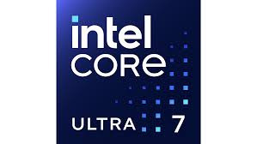
CORE ULTRA 7 – PERFORMA YANG DITINGKATKAN
Core Ultra 7 membawa peningkatan signifikan dalam hal kecepatan clock dan kapasitas grafis, berkat dukungan Intel Arc 140v dan sistem cache yang lebih besar. Peningkatan ini memungkinkan multitasking yang lebih halus, pengolahan file gambar dan video berukuran besar secara efisien, serta peningkatan performa gaming. Pengguna yang membutuhkan keseimbangan antara efisiensi dan kinerja lebih tinggi akan mendapatkan manfaat yang nyata dari Core Ultra 7, yang dirancang untuk menangani kebutuhan sehari-hari sekaligus menyediakan tambahan kekuatan saat diperlukan.

Slide 10
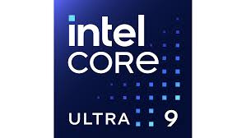
CORE ULTRA 9 – PUNCAK PERFORMA
Sebagai model unggulan dalam deretan V-Series, Core Ultra 9 menawarkan performa maksimum dengan output daya 30W. Peningkatan daya ini memungkinkan rendering video 4K yang lebih cepat, pemrosesan machine learning yang lebih mulus, dan kemampuan color grading yang sempurna, hal-hal penting bagi para profesional kreatif dan pengembang. Meskipun memiliki konsumsi daya yang lebih tinggi, optimasi efisiensi yang diterapkan oleh Intel tetap menjaga performa baterai dalam batas yang wajar, sehingga prosesor ini menjadi pilihan utama bagi mereka yang membutuhkan kinerja tanpa kompromi pada berbagai aplikasi berat.

Slide 11
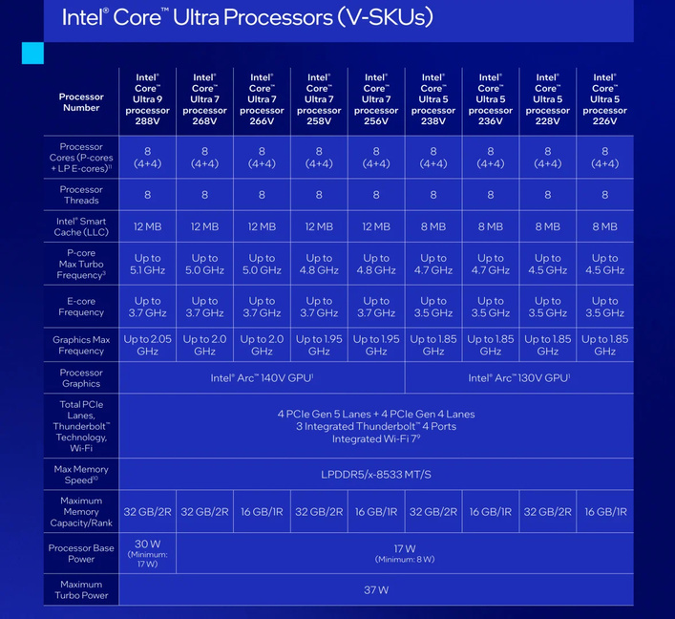
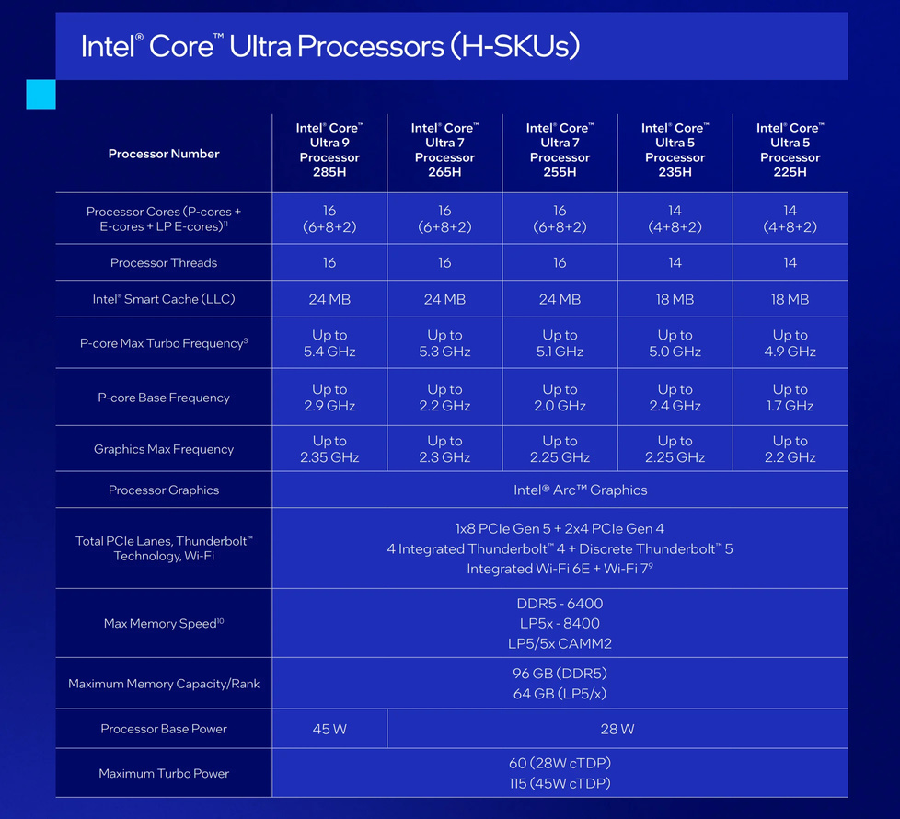

PERBANDINGAN V-SERIES VS H-SERIES
Pada Core Ultra Series, Intel membagi produk ke dalam dua kategori utama untuk menjawab beragam kebutuhan konsumen:
V-Series (High-Efficiency): Mengutamakan efisiensi dan masa pakai baterai yang panjang, ideal untuk pengguna yang mengandalkan mobilitas dan kegiatan produktif ringan hingga menengah.
H-Series (High-Performance): Menghadirkan performa tinggi dengan lebih banyak core, dukungan hyper-threading, dan operasi pada wattase yang lebih besar, sehingga cocok bagi para gamer dan profesional dengan beban kerja intensif.
Pembagian ini memungkinkan konsumen memilih prosesor yang paling sesuai dengan kebutuhan spesifik mereka, meskipun perbedaan ini juga dapat menimbulkan kebingungan di awal karena rebranding yang sering terjadi.

Slide 12

INTEGRASI AI DAN TEKNOLOGI NPU
Salah satu inovasi utama dalam Core Ultra Series adalah integrasi Neural Processing Unit (NPU) ke dalam setiap model. Teknologi NPU ini mempercepat tugas-tugas berbasis kecerdasan buatan, seperti machine learning, pengolahan data real-time, dan rendering video secara efisien. Dengan adanya akselerasi AI, prosesor-prosesor ini tidak hanya meningkatkan kinerja aplikasi kreatif dan produktivitas, tetapi juga menyiapkan perangkat untuk menghadapi tantangan dan teknologi masa depan yang semakin canggih. Hal ini menjadikan Intel semakin kompetitif dalam menghadapi persaingan global.

Slide 13
ANALISIS DAMPAK DAN STRATEGI INTEL UNTUK MASA DEPAN
Keputusan Intel untuk menggantikan Core i-Series dengan Core Ultra Series merupakan langkah strategis yang signifikan. Rebranding dan segmentasi baru ini dirancang untuk menjawab permintaan pasar yang beragam—mulai dari pengguna yang mengutamakan efisiensi hingga profesional yang membutuhkan performa tinggi. Walaupun proses rebranding ini awalnya dapat menimbulkan kebingungan, pemisahan ke dalam V-Series dan H-Series menyederhanakan pilihan konsumen dengan menyesuaikan spesifikasi sesuai kebutuhan. Selain itu, dengan kemampuan AI yang terintegrasi dan prospek pengembangan generasi berikutnya (seperti Core Ultra 3), Intel menunjukkan komitmen untuk terus berinovasi dan memenuhi tuntutan teknologi yang terus berkembang.

Slide 14
PROSPEK MASA DEPAN DAN KESIMPULAN
Evolusi prosesor Intel, mulai dari Intel 4004 hingga Core Ultra Series, mencerminkan kemajuan pesat dalam hal performa, efisiensi, dan integrasi teknologi kecerdasan buatan. Dengan adanya segmentasi yang jelas antara V-Series dan H-Series, konsumen kini dapat memilih produk yang sesuai dengan kebutuhan spesifik—mulai dari penggunaan sehari-hari hingga aplikasi profesional dan kreatif tingkat tinggi. Ke depan, inovasi berkelanjutan dan pengembangan generasi baru, seperti potensi peluncuran Core Ultra 3, diharapkan akan semakin meningkatkan kinerja dan efisiensi, sehingga memberikan keuntungan kompetitif dalam pasar yang terus berkembang.

Slide 15


TERIMA KASIH

